Slide 1
«Адаптация детей в детском саду»
Воспитатель: Чакрян Кристина Владимировна
МБДОУ ДС КВ №1 «Сказка»,
пгт.Джубга.

Slide 2
Адаптация- это
Приспособление
организма к новой обстановке, а для ребёнка детский сад непременно является новым пространством, с новым окружением и новыми отношениями.
Адаптация включает большой спектр реакций, которые зависят от:
1.психологические и личностные особенности ребёнка,
2.сложившихся семейных отношений,
3.условий созданных в учереждении.

Slide 3
Цель:
Создать комфортные условия для лёгкой адаптации детей.
Изучение процессов адаптации.

Slide 4
Задачи:
Комфортные условия.
Взаимодействие с родителями.
Снижение тревоги, агрессии.
Взаимодействие детей друг с другом.
Развитие игровых навыков.

Slide 5
Два направления:
Совместная деятельность с родителями.
Совместная деятельность с детьми.

Slide 6
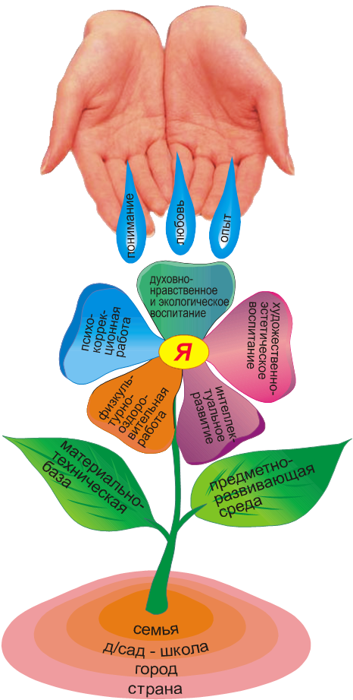
Работа с детьми проводится через:
Понимание
Любовь
Опыт

Slide 7


АДАПТАЦИЯ
РЕЗУЛЬТАТ

Slide 8

СПАСИБО ЗА ВНИМАНИЕ!

